Slide 1
Turtle을 이용한
파이썬 미니게임

Slide 2
목차
1
실행화면
2
핑퐁게임
3
카드 매칭 게임

Slide 3
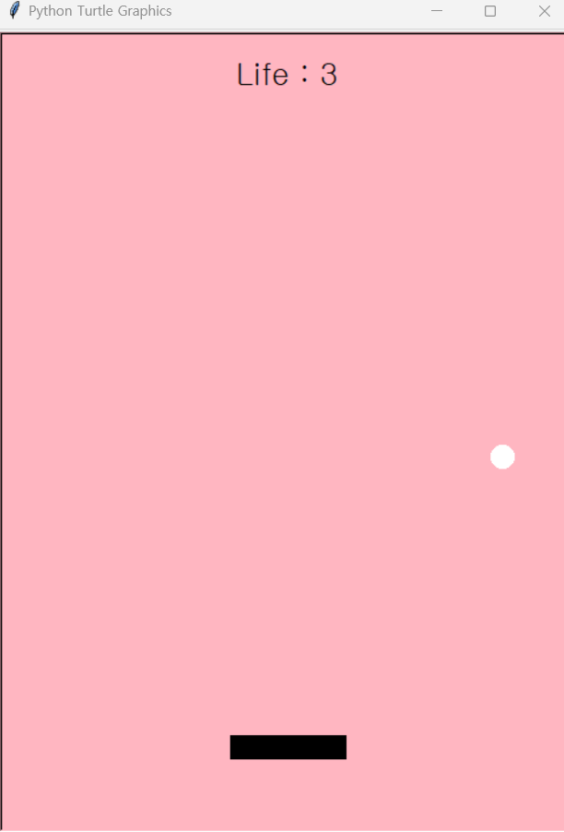
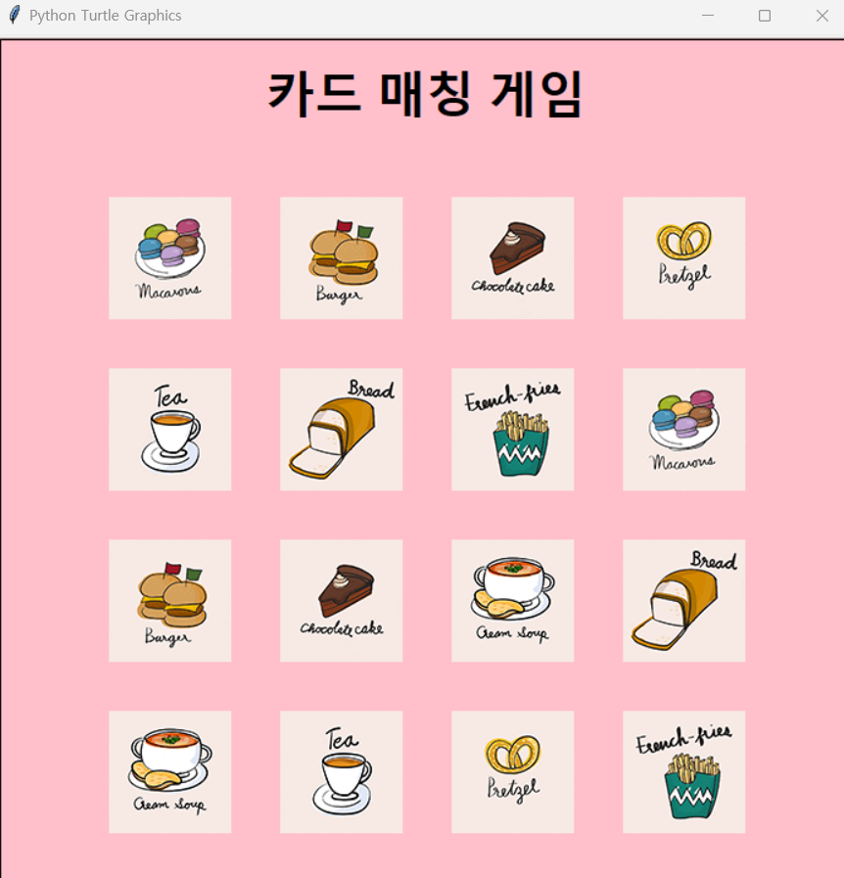
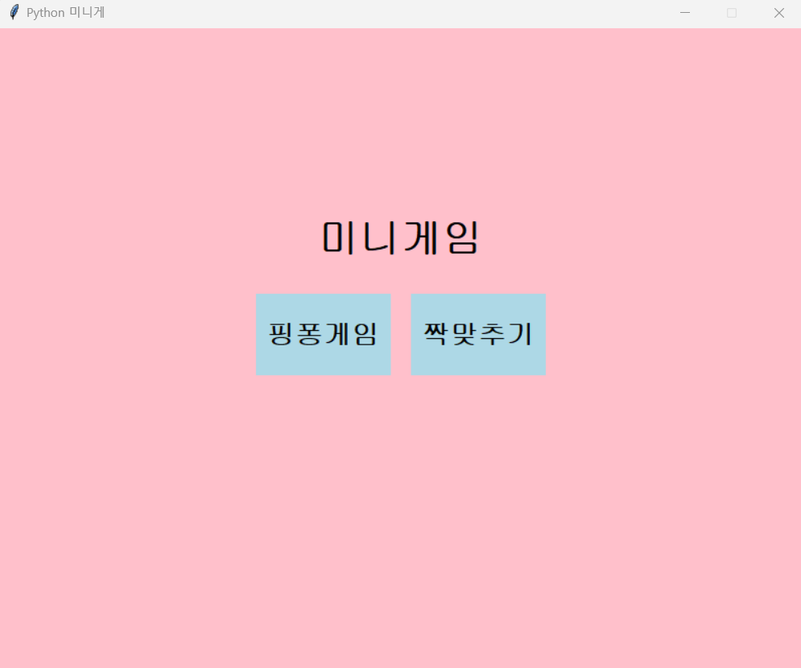
실행화면
메인 화면
핑퐁게임
카드 매칭 게임

Slide 4



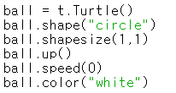
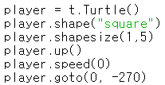
핑퐁게임
Turtle이란
파이썬에서 사용하는 그래픽 모듈.
거북이 모양의 커서가 지나간 흔적을 이용하여 화면에 그림을 그릴 수 있다.
게임 화면
공을 핑퐁하는 가로가 긴 직사각형과 원형의 공을 그린다.

Slide 5
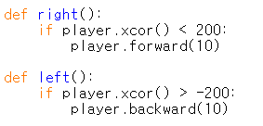

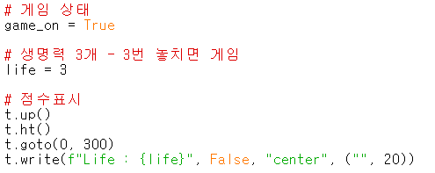
핑퐁게임
키보드로 위치이동
방향키에 따라 플레이어가 왼쪽, 오른쪽으로 10만큼 이동
게임상태, 생명력, 점수표시 설정
게임상태 : True(게임중), False(게임종료)
생명력 : 공을 3번 놓치면 게임종료.
상단에 점수(생명력) 표시

Slide 6
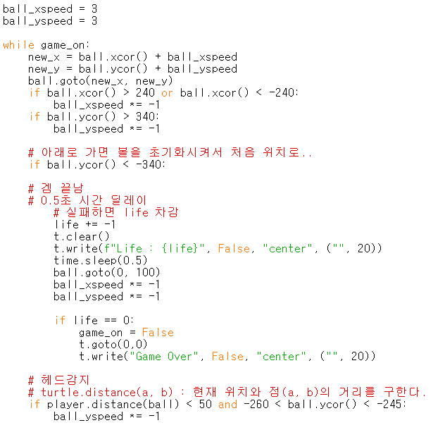
핑퐁게임
플레이
game_on이 True일 때 실행
공 이동
벽이나 플레이어에 닿으면 반대 방향으로 튕기게 설정.
공이 화면의 바닥 아래로 내려가면 life 차감(-1)
생명력(life)가 0이면 Game Over 표시.

Slide 7
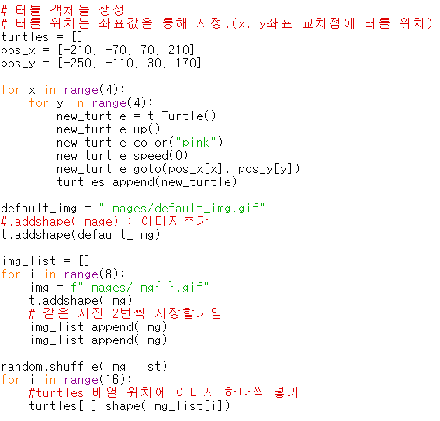
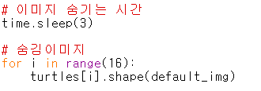
카드 매칭 게임
카드 이미지 저장하기
카드 매칭을 위한 이미지를 저장하기 위해 이미지를 저장할 위치인 x, y좌표 생성해, turtles 배열에 저장한다.
- img_list : 리스트에 이미지명 저장
- Turtles(위치 저장 배열)에 리스트에 저장된 이미지를 하나씩 넣는다.
- 게임 시작 3초 후 숨김 이미지로 바꾼다.

Slide 8
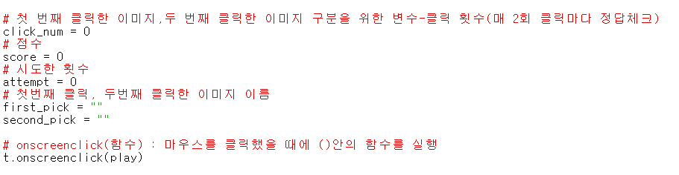
카드 매칭 게임
변수 설정
click_num : 클릭 횟수(매 2회 클릭시 정답 체크)
score : 점수
attempt : 시도한 횟수
firtst_pick, second_pick : 첫 번째, 두 번째 클릭한 이미지의 이름

Slide 9
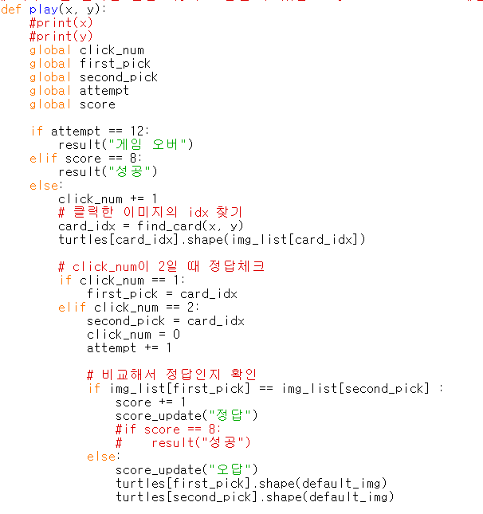
카드 매칭 게임
플레이
onscreenclick()
- 함수를 통해 마우스 클릭 시 x, y 좌표를 얻을 수 있음
정답체크
- click_num이 2일 때 정답 체크
클릭한 이미지의 idx를 찾아 turtles에 저장된 이미지와 비교
오답이면 다시 숨김 이미지로 바꿈
점수(score)가 8점이면 성공.

Slide 10
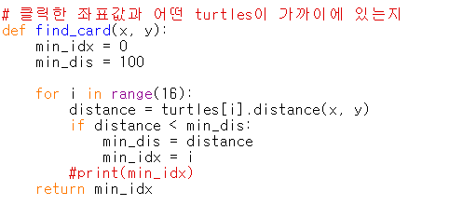
카드 매칭 게임
플레이
onscreenclick()
- 함수를 통해 마우스 클릭 시 x, y 좌표를 얻을 수 있음
정답체크
- click_num이 2일 때 정답 체크
클릭한 이미지의 idx를 찾아 turtles에 저장된 이미지와 비교
점수(score)가 8점이면 성공.
오답일시 다시 이미지 숨김.

Slide 11
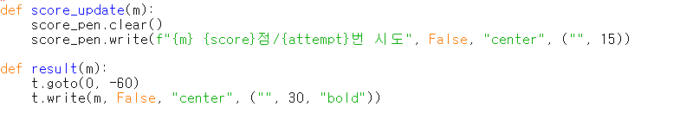
카드 매칭 게임
점수, 결과 표시
상단에 점수와 시도 표시
게임 종료 시 중앙에 결과 표시
성공 : “성공”
실패 : “Game Over”

Slide 12
감사합니다.

